Slide 1
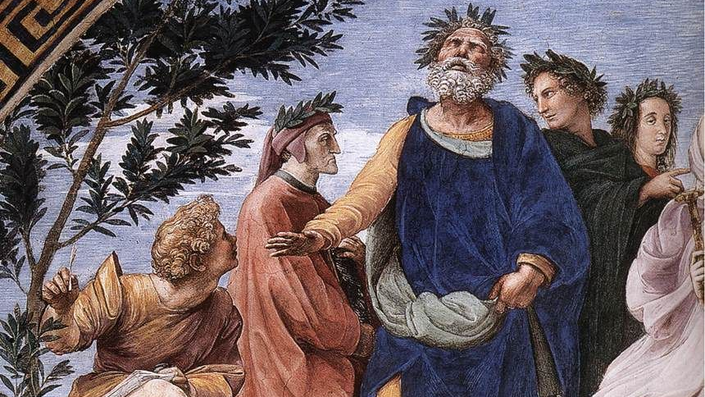

Slide 2
Ennio, epitaffio
Aspicite, o cives, senis Enni imaginis formam:
hic vestrum panxit maxima facta patrum.
Nemo me lacrumis decoret, nec funera fletu
faxit. Cur? Volito vivus per ora virum
Guardate, cittadini, l’aspetto del ritratto del vecchio Ennio: questi celebrò le più grandi imprese dei vostri padri. Nessuno mi onori con le lacrime né celebri le esequie piangendo. Perché? Volo vivo sulle bocche degli uomini.

Slide 3
Orazio, Odi III, 30
Exegi monumentum aere perennius
regalique situ pyramidum altius,
quod non imber edax, non aquilo impotens
possit diruere aut innumerabilis
annorum series et fuga temporum.
Non omnis moriar multaque pars mei
vitabit Libitinam; usque ego postera
crescam laude recens, dum Capitolium
scandet cum tacita virgine pontifex.

Slide 4
Dicar, qua violens obstrepit Aufidus
et qua pauper aquae Daunus agrestium
regnavit populorum, ex humili potens,
princeps Aeolium carmen ad Italos
deduxisse modos. sume superbiam
quaesitam meritis et mihi Delphica
lauro cinge volens, Melpomene, comam.

Slide 5
Ho innalzato un monumento più duraturo del bronzo e più alto della mole regale delle piramidi, che non la pioggia divoratrice, non il prepotente Aquilone o l’innumerevole serie degli anni e la fuga del tempo potrebbero distruggere. Non morirò interamente e gran parte di me eviterà la dea della morte; io continuerò a crescere giovane grazie alla lode dei posteri, finché il pontefice salirà sul Campidoglio con una silenziosa vergine. Dove strepita impetuoso l’Aufido e dove Dauno, povero d’acqua, regnò su popoli contadini, si dirà che io, da umile potente, per primo ho intessuto un canto eolico in ritmi italici. Assumi l’orgoglio conquistato con i meriti e cingimi, benevola, con l’alloro di Delfi la chioma.

Slide 6
Ovidio, Metamorfosi vv. 871-879
Ormai ho compiuto un’opera che né l’ira di Giove, né il fuoco
o il ferro e il tempo che tutto corrode, potranno distruggere.
Quando vorrà, venga pure quel giorno, che solo sul corpo
ha potere, e ponga fine al corso della mia vita incerta:
con la parte migliore di me stesso volerò in eterno
ben oltre gli astri e il nome mio indelebile rimarrà.
E ovunque su terre assoggettate si estende il potere di Roma,
la gente mi leggerà e, se qualche verità è nel presentimento
dei poeti, di secolo in secolo per la mia fama vivrò (trad. M. Ramous).

Slide 7
William Shakespeare, Sonetto 18 (Shall I compare thee to a summer's day?)
Dovrò paragonarti a un giorno d’estate?
Tu sei più amabile e più temperato:
rudi venti scuotono i diletti boccioli del maggio
e l’affitto dell’estate ha durata troppo breve;
talvolta troppo caldo l’occhio del cielo splende
e spesso l’oro del suo volto è offuscato;
e ogni bellezza dalla bellezza prima o poi declina,
spogliata dal caso o dal mutevole corso della natura.

Slide 8
Ma la tua eterna estate non dovrà svanire
né perdere possesso di quella bellezza che è tua,
né la morte si vanterà che tu vaghi nella sua ombra,
quando in versi eterni tu crescerai nel tempo.
Finché uomini respireranno e occhi vedranno,
fin tanto vivrà questa poesia, e questa darà vita a te (trad. A. Serpieri).

